Slide 1
人教A版2019高中数学必修第一册
第5章 三角函数
5.5.2 简单的三角恒等变换
第一课时

Slide 2
复习回顾
C_{(α β)}
S_{(α β)}
T_{(α β)}

Slide 3
复习回顾
二倍角公式
二倍角的正弦公式
二倍角的余弦公式
二倍角的正切公式

Slide 4
新知探究
回忆：从和角公式、差角公式、倍角公式的推导过程可以发现，这些公式之间存在紧密的逻辑联系，你能说出这些公式的关系吗？
_{圆}
_{的}
_{旋转}
_{对称性}
C_{(α－β)}
C_{(α＋β)}
C_{2α}
S_{(α－β)}
S_{(α＋β)}
S_{2α}
T_{(α－β)}
T_{(α＋β)}
T_{2α}

Slide 5
学习目标
1．能用二倍角公式导出半角公式，体会其中的三角恒等变换的基本思想方法，以及进行简单的应用．
2．了解三角恒等变换的特点、变换技巧，掌握三角恒等变换的基本思想方法，能利用三角恒等变换对三角函数式化简、求值以及三角恒等式的证明和一些简单的应用．
3．体会知识之间的内在联系，培养学生的思考归纳能力，提高其思维灵活性.

Slide 6
一、知识梳理
例1
解

Slide 7
一、知识梳理

Slide 9
归纳总结
因为不同的三角函数式不仅会有结构形式方面的差异，而且还会存在所包含的角，以及这些角的三角函数种类方面的差异，所以进行三角恒等变换时，常常要先寻找式子所包含的各个角之间的联系，并以此为依据选择适当的公式．这是三角恒等变换的一个重要特点．
练习：书本P226第2、3题

Slide 10
一、知识梳理
例2 求证
解
(1) sin(α+β) ＝ sin αcos β+cos αsin β
sin(α-β) ＝ sin αcos β-cos αsin β
两式相加，得
sin(α+β) + sin(α-β) ＝ 2sin αcos β
练习：书本P226第4题

Slide 11
一、知识梳理
(2) 由(1)可得
sin(α+β) + sin(α-β) ＝ 2sin αcos β ①
设α+β=θ，α-β=ϕ
把α，β的值代入①，即得
练习：书本P226第5题

Slide 12
一、知识梳理
例2 证明中用到换元思想，
①式是积化和差的形式，
②式是和差化积的形式；
在后面的练习当中还有六个关于积化和差、和差化积的公式．
分析：利用三角恒等变换，先把函数式化简，再求相应的值.

Slide 13
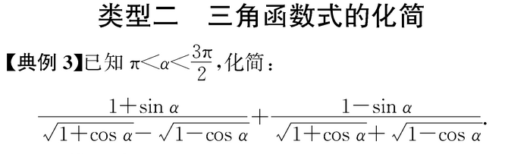
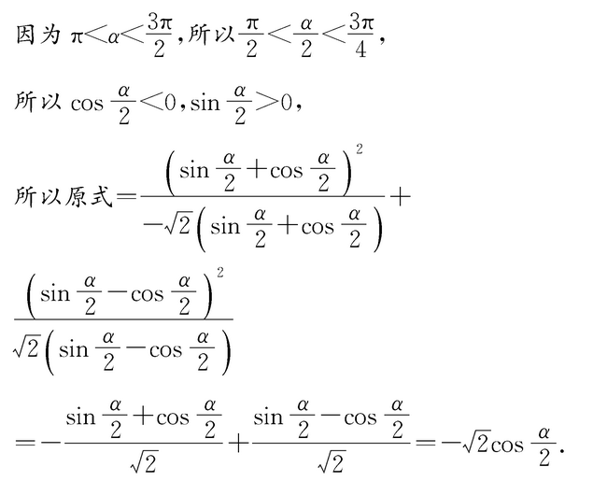
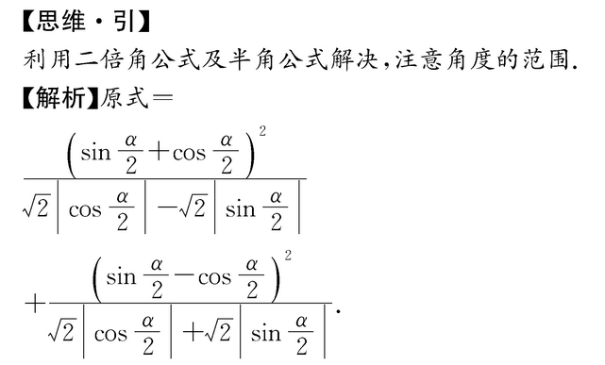
练习：书本P226第1题

Slide 14
新知探究
1.求证： ．
证法一：因为
所以得证．

Slide 15
新知探究
练习：求证： ．
证法二：因为
又 即
所以 得证．

Slide 16
本节课你有什么收获？
①半角公式

Slide 17




②积化和差公式

Slide 18

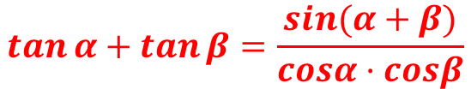


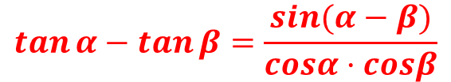

③和差化积公式

Slide 19
课堂小结
1、半角公式
2、辅助角公式
3、降幂与升幂公式
4、积化和差公式
5、和差化积公式

Slide 20
作业布置
课后作业
课本：P229习题5.5 第9、10题
预习:书本P227--228
练习册:P113--114

